Slide 1
CLOS网络与
Fat-Tree、Spine-Leaf架构
汇报人：张晨阳、金建名

Slide 2

CLOS网络与Fat-Tree、Spine-Leaf架构
01
CLOS的出现
02
Fat-Tree
& Spine-Leaf
03
三者演进比较
04
实际应用
CLOS网络
& Fat-Tree
& Spine-Leaf
CLOS网络的基本概念
Fat-Tree的出现
Spine-Leaf的出现
CLOS网络的实际应用

Slide 3
CLOS的出现
CLOS网络的基本概念

Slide 4
CLOS的出现
01
CLOS的出现
如何构造
100×100的
交换网络？
CLOS网络的基本概念

Slide 5
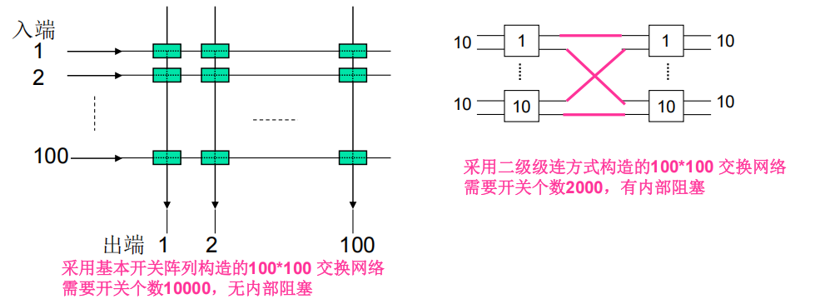
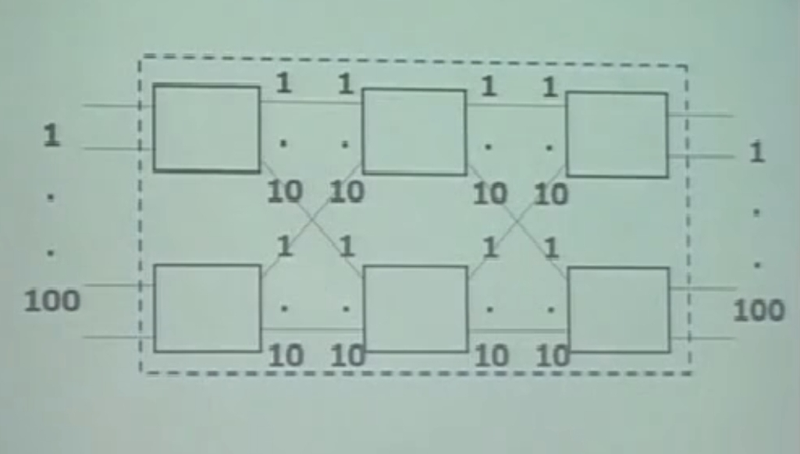
CLOS的出现
01
CLOS的出现
单通路网络，存在阻塞
CLOS网络的基本概念
采用多个10×10交换单元
多通路网络
3级，需要开关个数3000
但不一定能够完全消除阻塞
需要构造一个无阻塞的100×100！！！

Slide 6
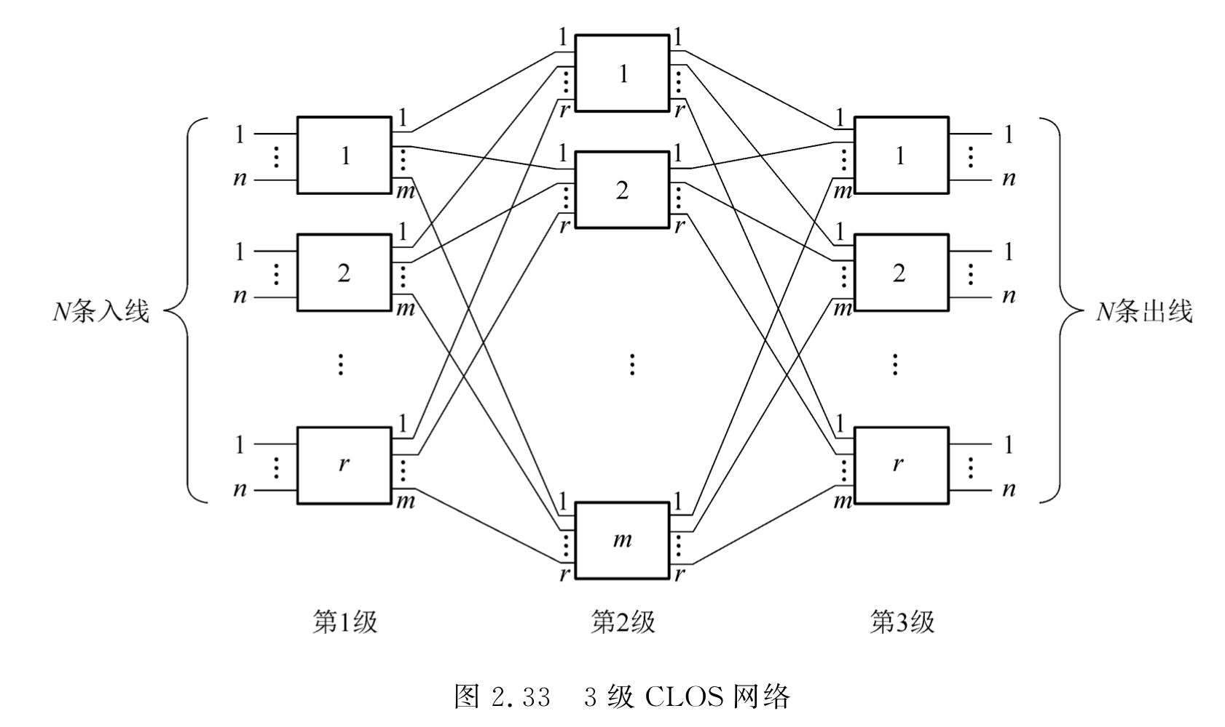
CLOS的出现
01
CLOS的出现
3 级 CLOS 严格无阻：
m ≥ 2n − 1
3 级 CLOS 可重排无阻：
m ≥ n
CLOS网络的基本概念
如何理解CLOS的严格无阻塞？？？

Slide 7
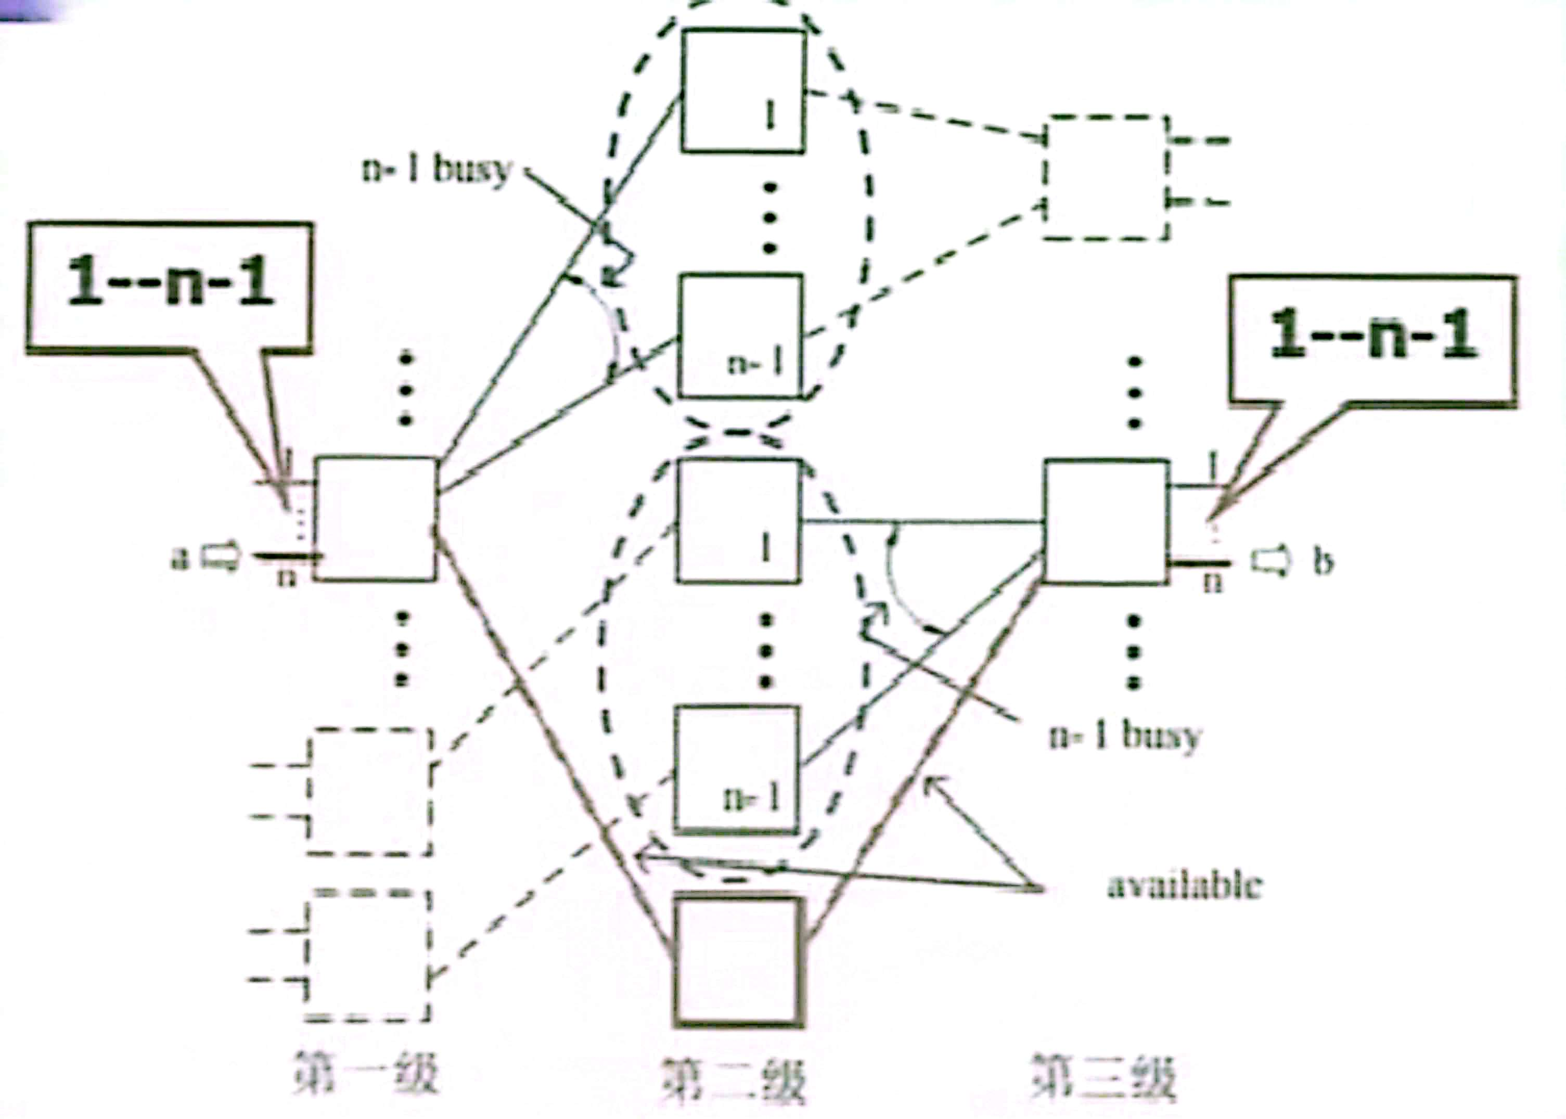
CLOS的出现
01
CLOS的出现
CLOS网络的基本概念
在最坏情况下，中间级会有 (n - 1) X 2 个交换单元被占用，因此中间级至少要有(n - 1) × 2 + 1 = 2n - 1 个交换单元，
即 m ≥ 2n - 1 时，可确保无阻塞(严格无阻塞)

Slide 8
Fat-Tree & Spine-Leaf
Fat-Tree的出现
Spine-Leaf的出现

Slide 9
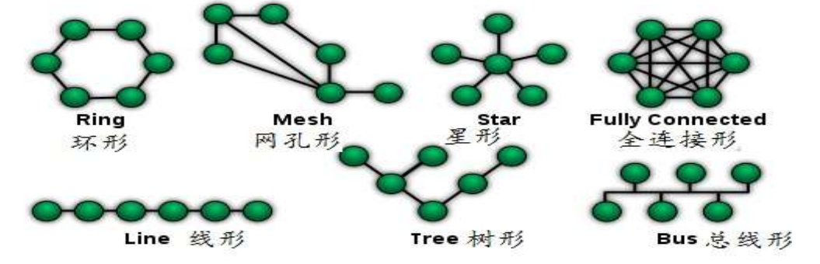
Fat-Tree & Spine-Leaf
02
Fat-Tree
& Spine-Leaf
80年代，随着计算机网络的兴起，开始出现了各种网络拓扑结构
Fat-Tree的出现
Spine-Leaf的出现
树型网络逐渐成为主流
传统的树型网络，带宽是逐级收敛的。
什么是带宽收敛？

Slide 10
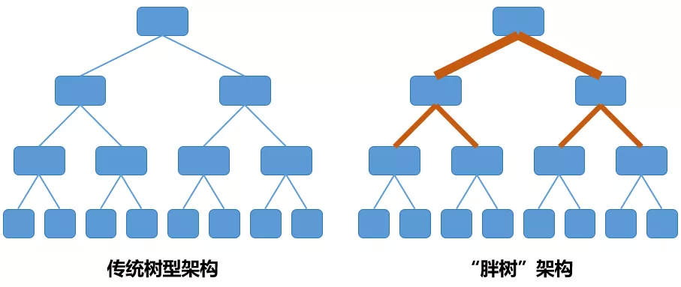
Fat-Tree & Spine-Leaf
02
Fat-Tree
& Spine-Leaf
100Mbps
100Mbps 100Mbps
Fat-Tree的出现
Spine-Leaf的出现
胖树(Fat-Tree)就是一种CLOS网络架构。
相比于传统树型，胖树(Fat-Tree)更像是真实的树，越到树根，枝干越粗。
从叶子到树根，网络带宽不收敛。
这是 Fat-Tree 能够支撑无阻塞网络的基础。

Slide 11
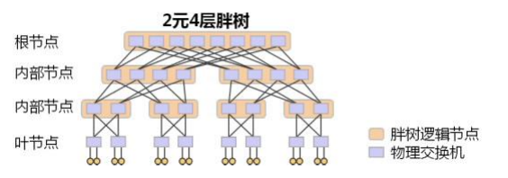
Fat-Tree & Spine-Leaf
02
Fat-Tree
& Spine-Leaf
物理结构示例
核心层
汇聚层
接入层
每个叶子节点就是一台物理交换机，接入 2 台终端；
上面一层的内部节点，则是每个逻辑节点由 2 台物理交换机组成；
再往上面一层则每个逻辑节点由 4 台物理交换机组成；
根节点一共有 8 台物理交换机。
这样，任意一个逻辑节点，下行带宽和上行带宽是完全一致的。
这保证了整个网络带宽是无收敛的。
Fat-Tree的出现
Spine-Leaf的出现

Slide 12
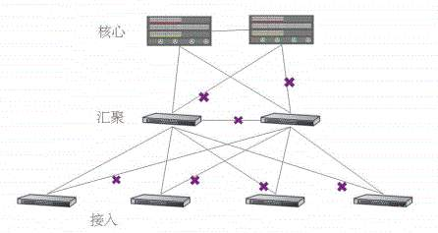
Fat-Tree & Spine-Leaf
胖树架构的基本理念是：使用大量的低性能交换机，构建出大规模的无阻塞网络。
02
Fat-Tree
& Spine-Leaf
Fat-Tree的出现
Spine-Leaf的出现
1. STP协议（ Spanning Tree Protocol，生成树协议），实际承载流量的只有一条。其它上行链路，是被阻塞的。这就造成了带宽的浪费。
2. STP协议由于其算法，在网络拓扑发生变更时需重新收敛，容易发生故障，从而影响整个VLAN的网络。
3. 随着时间推移，数据中心的流量走向发生了巨大变化
什么是流量走向？

Slide 13
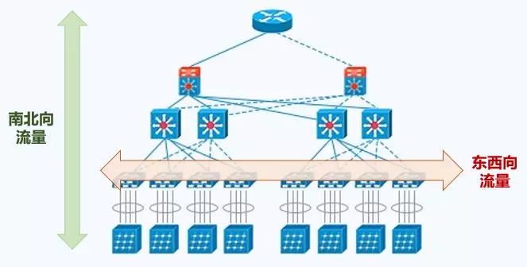
Fat-Tree & Spine-Leaf
02
Fat-Tree
& Spine-Leaf
Fat-Tree的出现
Spine-Leaf的出现
南北流量指的是数据中心内部的设备（服务器）与外部网络（如互联网或广域网）之间的流量。
服务器和服务器之间的通信，需要经过接入交换机、汇聚交换机和核心交换机。
东西向流量的大幅增加，增加了核心交换机和汇聚交换机的工作压力
性能好、端口密度大的汇聚层核心层设备价格非常昂贵
如何解决？

Slide 14
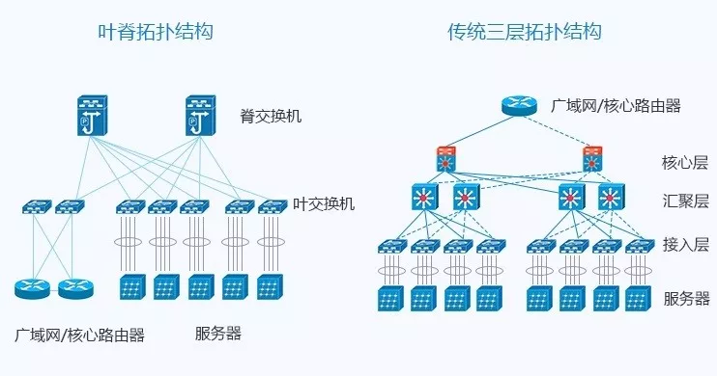
Fat-Tree & Spine-Leaf
02
Fat-Tree
& Spine-Leaf
Fat-Tree的出现
Spine-Leaf的出现
网络架构中的设备基本都是双向流量，输入设备同时也是输出设备，因此三级 CLOS 沿着中间层对折，就得到了两层的网络架构。可以看出传统的三层网络架构是垂直结构，而 Spine-Leaf 网络架构是扁平结构
如何工作？

Slide 15
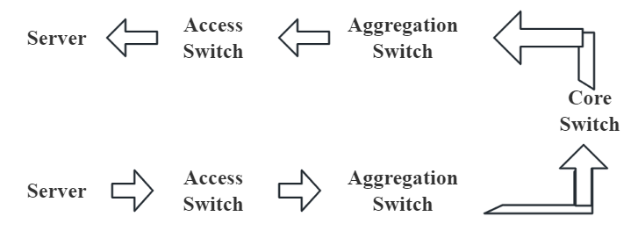
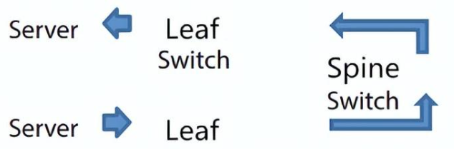
Fat-Tree & Spine-Leaf
东西向流量的处理
02
Fat-Tree
& Spine-Leaf
Fat-Tree的出现
Spine-Leaf的出现
Leaf Switch：相当于传统三层架构中的接入Access交换机。
Spine Switch：相当于核心交换机。

Slide 16
Fat-Tree & Spine-Leaf
南北向流量的处理
02
Fat-Tree
& Spine-Leaf
Spine1
Spine2
Edge Switch
Leaf1
Fat-Tree的出现
Spine-Leaf的出现
Server1
1. 假设服务器 Server1 连接到 Leaf 交换机 Leaf1，而外部流量需要发送到互联网。
2. Server1 会将数据发送到 Leaf1，然后 Leaf1选择一个 Spine 交换机（如 Spine1 或 Spine2）。
3. Spine 交换机将流量转发给 Edge Switch，而 Edge Switch 决定将流量引导到 WAN 路由器，该路由器将流量发送到外部网络（互联网）。

Slide 17
三者演进比较
CLOS网络 & Fat-Tree & Spine-Leaf

Slide 18
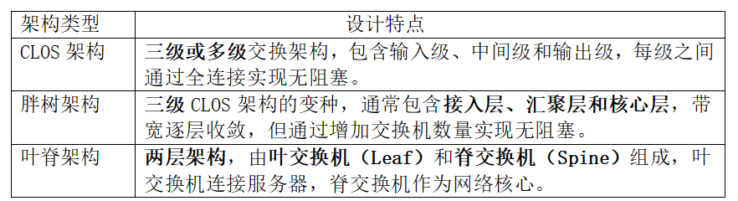
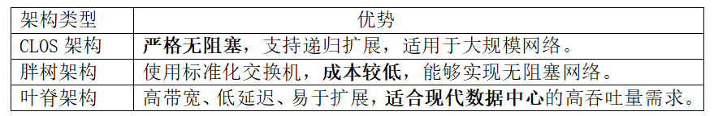
三者演进比较
1．架构设计
2．优势

Slide 19
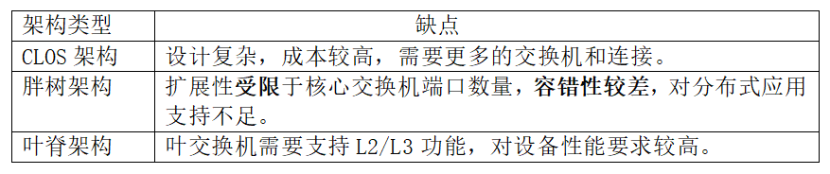
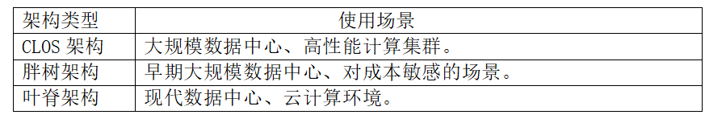
三者演进比较
3．缺点
4．适用场景

Slide 20
实际应用
CLOS网络的实际应用

Slide 21
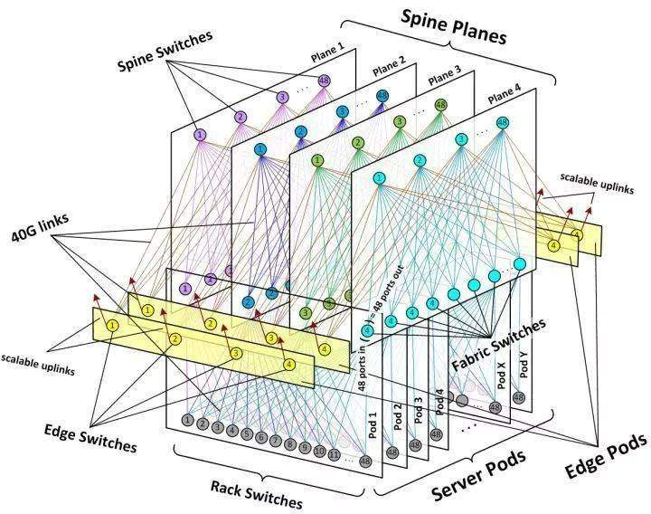
实际应用
最具有代表性的，是Facebook在2014年公开的数据中心架构：
Facebook使用了一个五级CLOS架构，且是一个立体结构。
04
实际应用
除了Facebook之外
谷歌公司的第五代数据中心架构Jupiter也大规模采用了叶脊网络
CLOS网络的实际应用

Slide 22
谢谢聆听！

